Slide 1
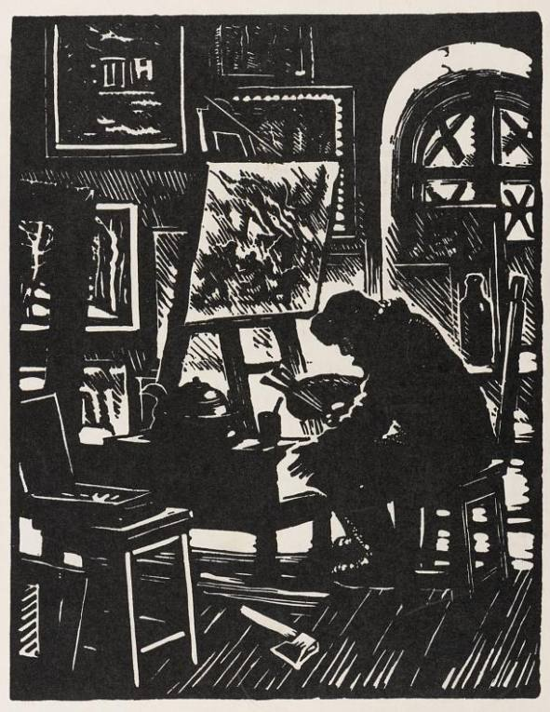
ДОРОГА ЖИЗНИ – п у л ь с блокадного города в живописи и графике художников-очевидцев Тема №6 урок 5
В эти тяжёлые для города времена
продолжали работать театры, была открыта
городская филармония. Продолжали творить поэты, писатели, музыканты . Не прекращали свою деятельность и художники. Только одних членов Союза Художников насчитывалось около ста человек. Часть из них ушли сражаться на фронт, другие – в партизанские отряды и народное ополчение. Между боями они успевали выпускать газеты, плакаты, карикатуры, а тем, которые остались в городе пришлось работать по маскировке военных объектов, монументальной скульптуры и по эвакуации музейных ценностей.

Slide 2
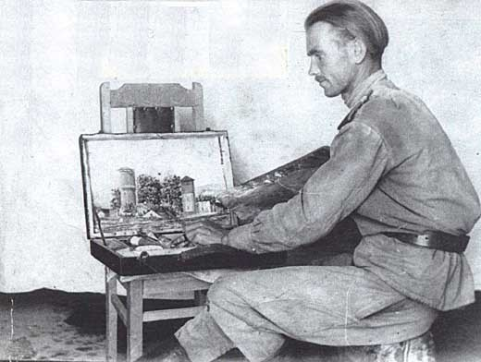
ДОРОГА ЖИЗНИ – п у л ь с блокадного города.
Не смотря ни на что 2 января 1942 года в промерзшем, с разбитыми взрывной
волной стеклами Выставочном зале открывается Первая выставка работ ленинградских художников. Те, кто не жил в стенах союза, понесли и повезли на саночках свои работы на улицу Герцена. День был очень морозный, художники еле держались от
голода на ногах. Открытие выставки прошло торжественно. В зале царил холод, но было чисто, а на полу даже положили дорожки.
И главное – ее посещали! Каждый день приходило по 15–18 человек – цифра по тому времени невероятно большая...

Slide 3
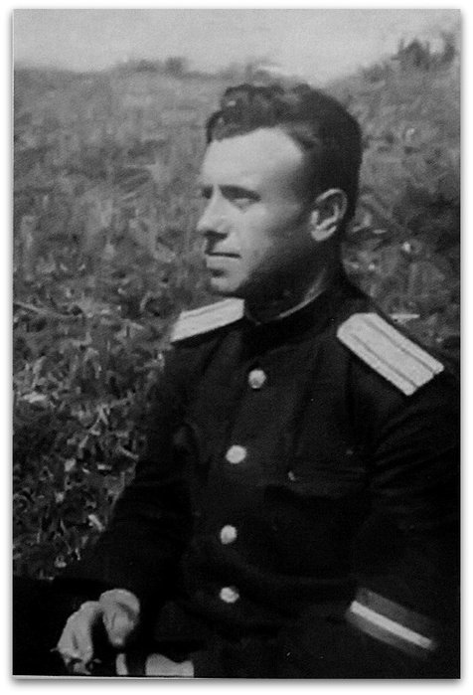
ДОРОГА ЖИЗНИ – п у л ь с блокадного города.
Симон Аронович Гельберг
окончил Всероссийскую Академию
художеств в Ленинграде (архитектурный
факультет) с отличием. До июля 1941 года
работал деканом на своем факультете.
А затем - на Дороге жизни с первого до
последнего дня. Это он учитывал толщину и
усталость льда, температуру, скорость ветра, когда запускать машины и сколько тонн можно перевезти.
И все это время с первого до последнего дня работы он вел дневник. Писал и зарисовывал страшные блокадные дни. Опубликовали этот единственный дневник ледовой трассы совсем недавно. После войны он жил в Риге и занимался творческой деятельностью вплоть до своей смерти в 1975 году.

Slide 4
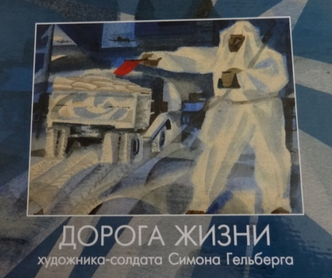
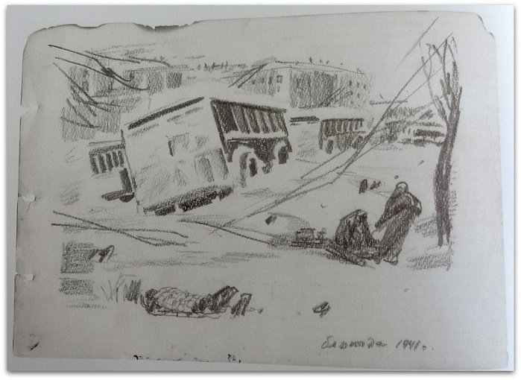
ДОРОГА ЖИЗНИ – п у л ь с блокадного города.
«Вся Ледяная дорога — это непрерывный самоотверженный риск. Мы рискуем ежечасно и придумываем отговорки нас оправдывающие.» (С. Гельберг ) «РЕГУЛИРОВЩИК»

Slide 5
ДОРОГА ЖИЗНИ – п у л ь с блокадного города.
На сегодняшний день, в отличие от многочисленных известных блокадных дневников ленинградцев, дневник
С. Гельберга является единственным опубликованным дневником, сделанным на Дороге жизни.

Slide 6
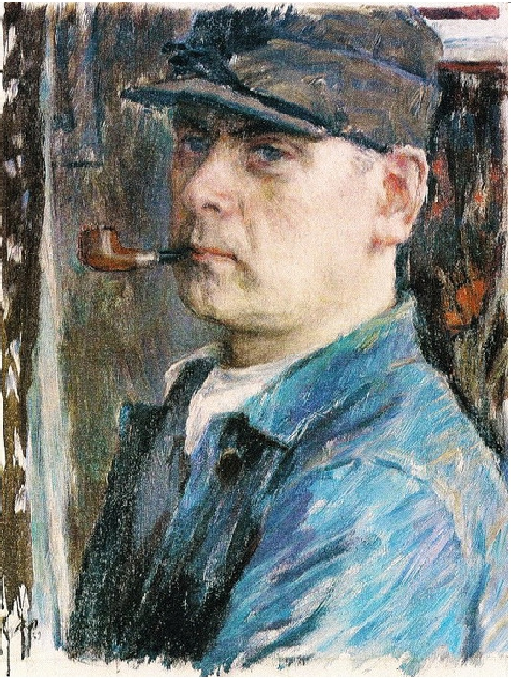
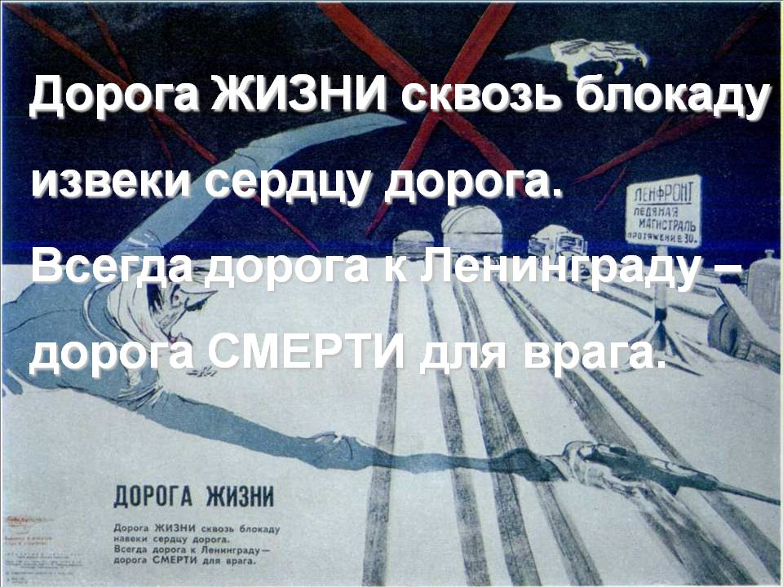
ДОРОГА ЖИЗНИ – п у л ь с блокадного города.
С начала блокады самым востребованным видом искусства становится плакат. Одним из самых первых плакатов, появившихся в городе, был выполненый В. В. Лебедевым, в прошлом, известным мастером этого жанра, а так же классиком детской иллюстрации.

Slide 7
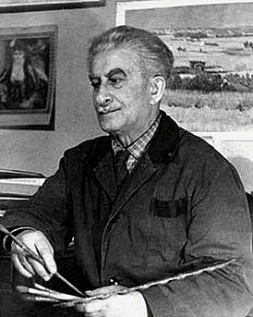
ДОРОГА ЖИЗНИ – п у л ь с блокадного города.
Соломон Самсонович Бойм - график,
акварелист, педагог, профессор живописи
Московского художественного училища.
Участвовал в выставке работ
Ленинградских художников.
В дни Великой Отечественной
войны назначен главным
художником Политического
управления Балтийского флота
в Кронштадте.

Slide 8
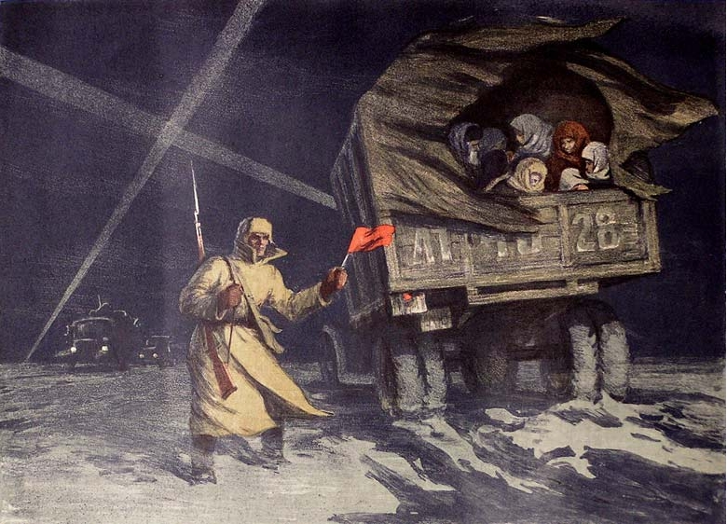
ДОРОГА ЖИЗНИ – п у л ь с блокадного города. С. С. Боим «Ладога – Дорога Жизни»

Slide 9
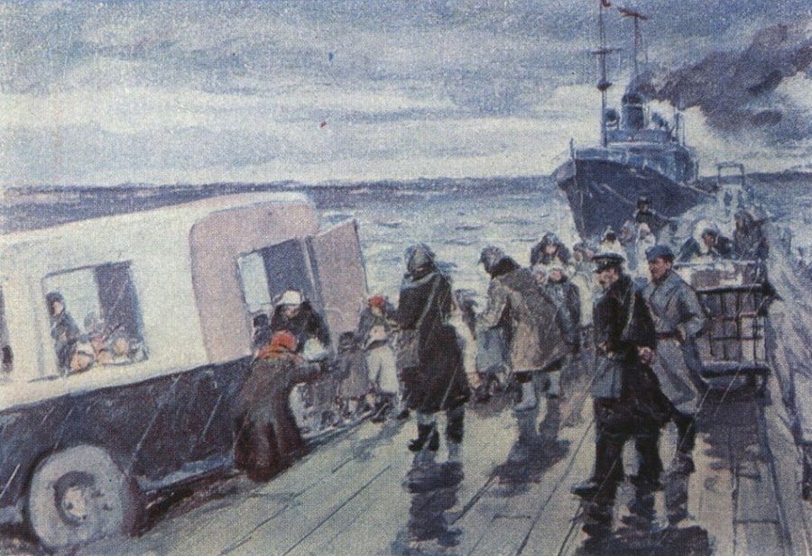
ДОРОГА ЖИЗНИ – п у л ь с блокадного города. С. С. Боим «Дорога Жизни» Эвакуация по водной трассе Ладожского озера.

Slide 10
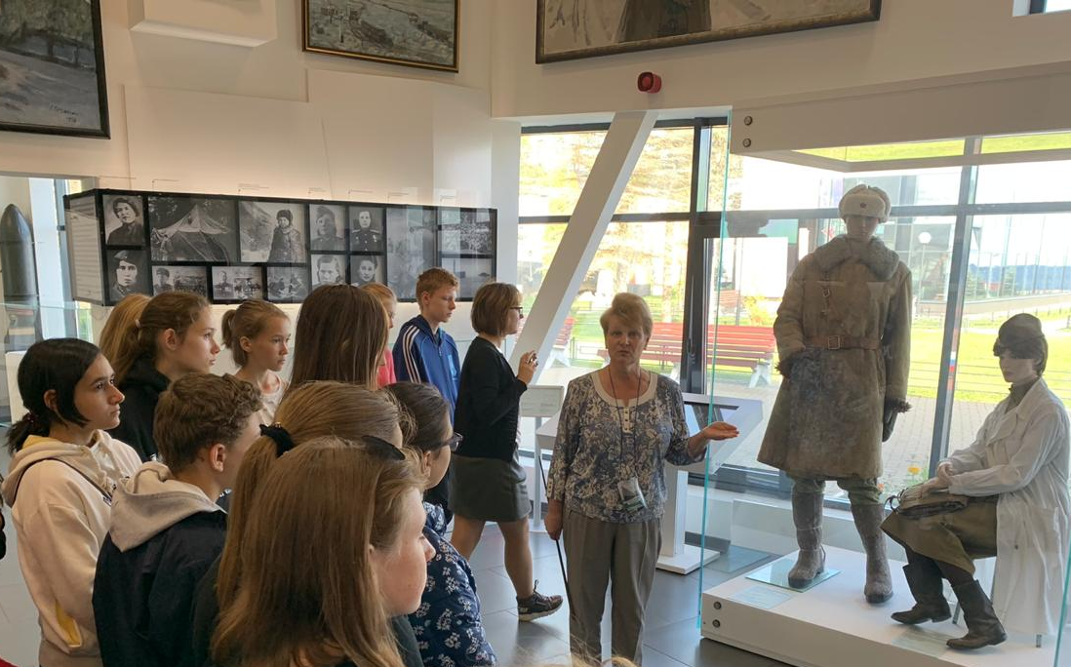
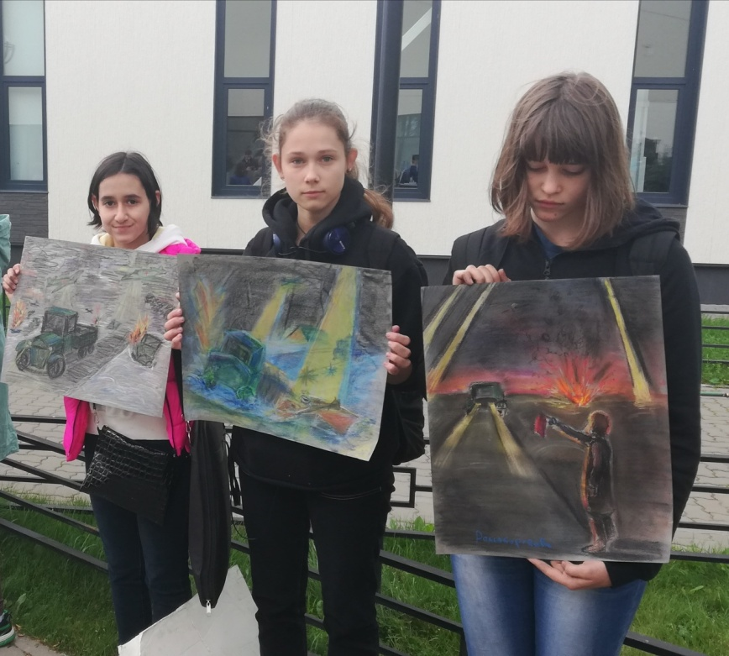
ДОРОГА ЖИЗНИ – п у л ь с блокадного города. Каждый год 12 сентября в Осиновце в музее проходит мероприятие, посвящённое открытию водной трассы по Ладожскому озеру. Учащиеся художественного отделения с удовольствием принимают в нем участие. В этом году для ребят была проведена экскурсия, затем учащиеся рисовали Дорогу Жизни и водную трассу. Своё творчество они представили ветеранам и гостям, устроив «Живую выставку» на территории музея.

Slide 11
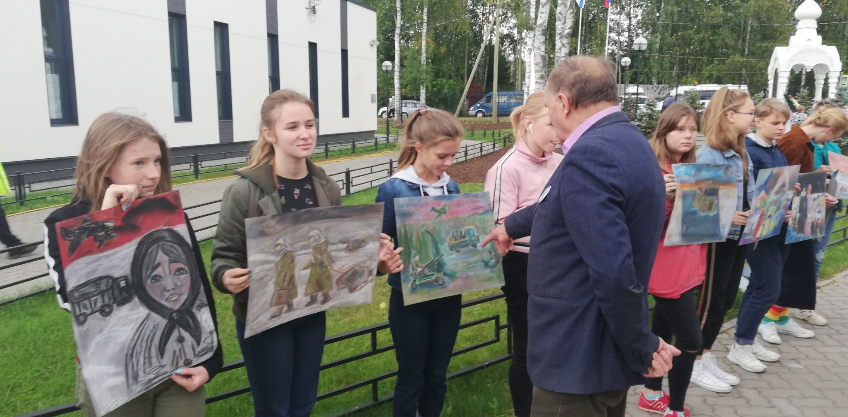
ДОРОГА ЖИЗНИ – п у л ь с блокадного города. «Живая выставка», посвящённая открытию водной трассы по Ладожскому озеру в музее на Дороге Жизни

Slide 12
ДОРОГА ЖИЗНИ – п у л ь с блокадного города. Вопросы к уроку: 1. Чем занимались художники во время блокады? 2. Когда открылась выставка произведений Ленинградских художников? 3. Кто из художников посвятил себя инженерной работе на Дороге Жизни? 4. Каким одним из самых востребованных во время войны видов искусства занимался художник В. В. Лебедев? 5. В каком мероприятии на Дороге Жизни ежегодно участвуют ребята художественного отделения ДШИ?

